Slide 1

Mazmur
M
Dr Rick Griffith
Singapore Bible College
BibleStudyDownloads.org

Slide 2
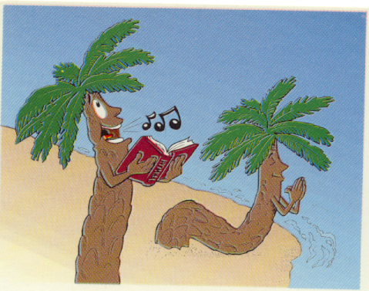
Title Slide
Mazmur

Slide 3
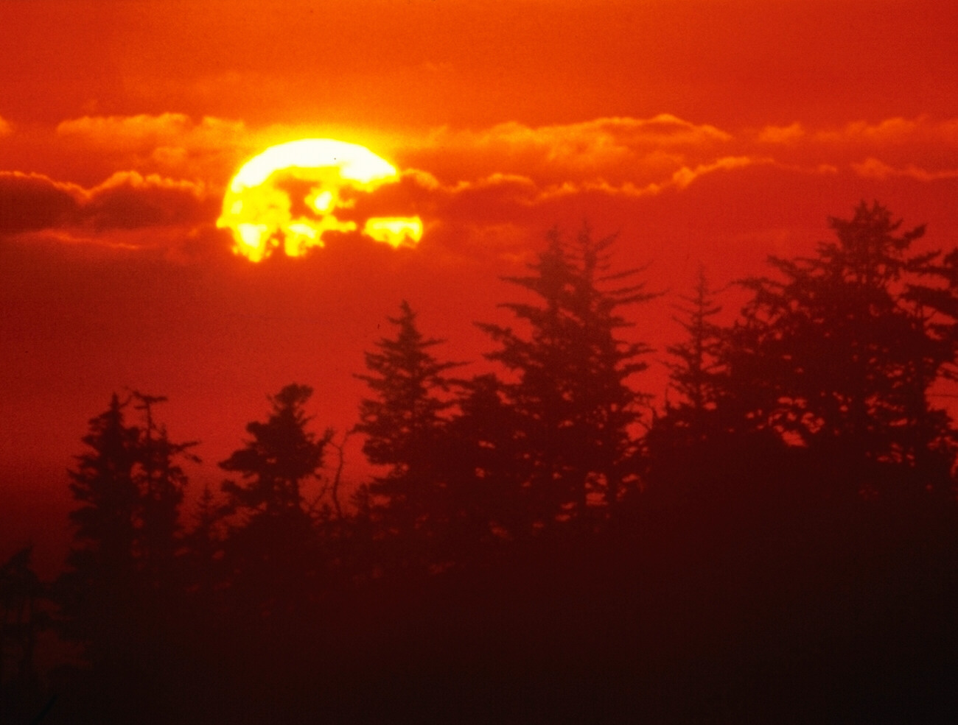
Dari terbitnya matahari
(Mazmur 113 )
Dari terbitnya sampai kepada terbenamnya matahari
Terpujilah nama Tuhan (X2)
Pujilah Tuhan
Pujilah Dia, hai semua hamba Tuhan
Pujilah nama Tuhan
Kiranya nama Tuhan dimasyhurkan
Sekarang ini dan selama-lamanya

Slide 4
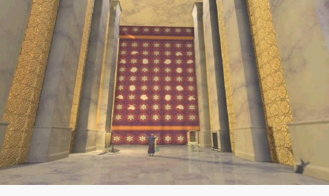
MAZMUR:
Nyanyian Pujian di Segala Jaman

Slide 5
Kilasan
388a
Pengenalan
Dimanakah letak kitab Mazmur pada masa Perjanjian Lama?
Bagaimana umat Israel memuji Tuhan melalui kitab Mazmur?
Bagaimana kitab Mazmur tetap menjadi kitab yang relevan bagi umat Kristen saat ini?

Slide 6
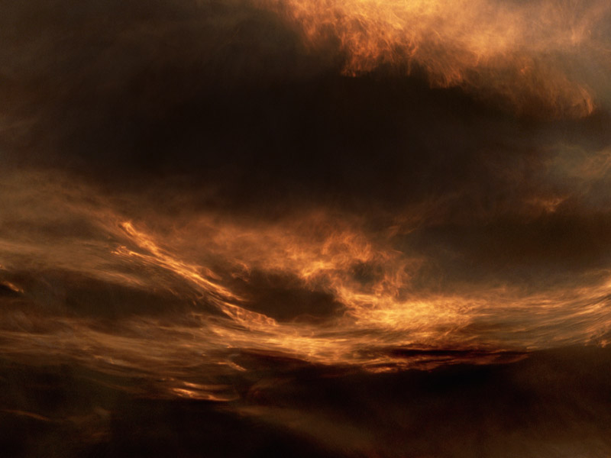
Tahukah Anda?
382
Kitab Mazmur ini adalah buku yang……
~Paling beragam dlm PB
~Kitab terpanjang (dr segi jmlh pasal)
~Kitab yang paling banyak dikutip dr PL di PB
~Sumber dari puisi-puisi yang banyak dihafal
~Buku-buku nyanyian utama yang disusun untuk membantu umat Israel dalam penyembahan utamanya secara komunal

Slide 7
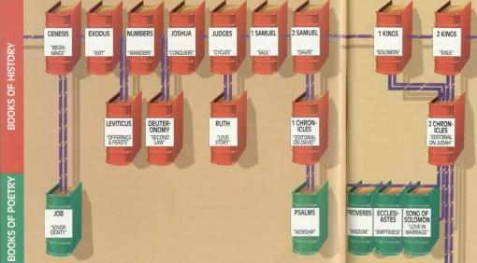
Dimanakah letak kitab Mazmur paling tepat?
341

Slide 8

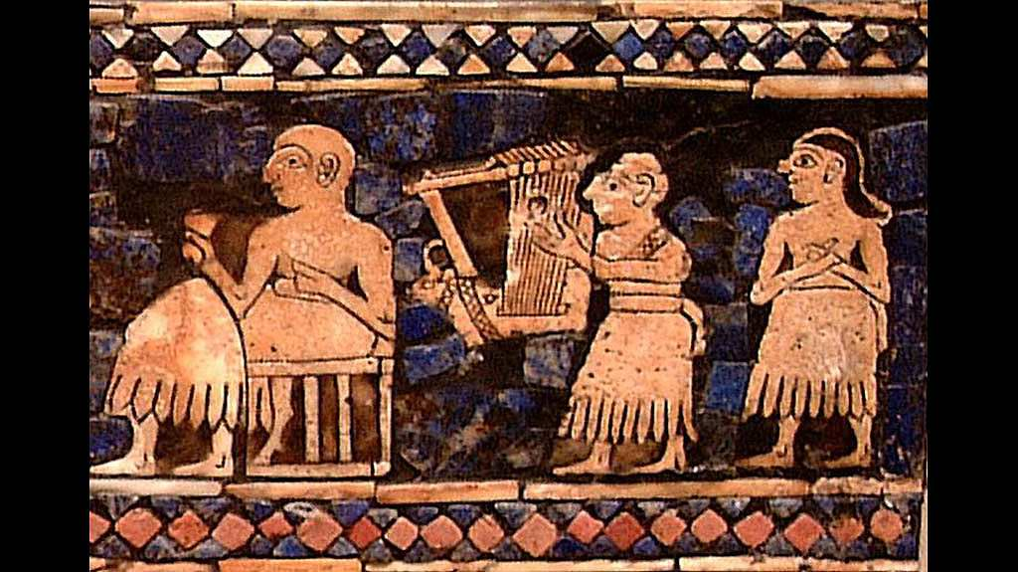
NAMA-NAMA UNTUK KITAB INI
381
Ibrani | Tehilim | Buku Puji-Pujian
Yunani | Psalmoi | Puisi yg dinyanyikan dengan iringan alat-alat musik
Latin | Liber Psalmorum | Kitab Mazmur
Inggris | Psalms, The Psalter | Judul menyatakan tipe lagu-lagu

Slide 9
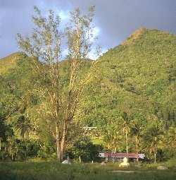
Tujuan
381
Kitab Mazmur terdiri dari himne-himne umat Israel yag dipakai sbg sarana pujian dan penyembahan kepada Tuhan
Kitab Mazmur membantu umat Tuhan menemukan sarana yang tepat melalui beragam pengalaman hidup (berfungsi sebagai pernyataan perasaan manusia)

Slide 10
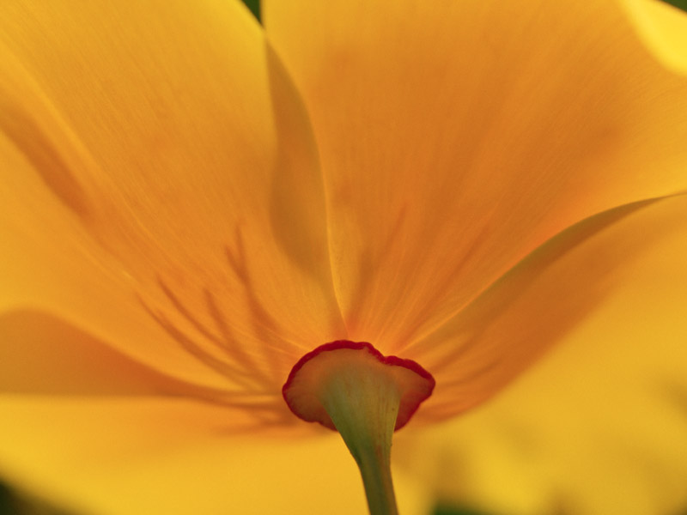
Kata Kunci
380
Pujian

Slide 11
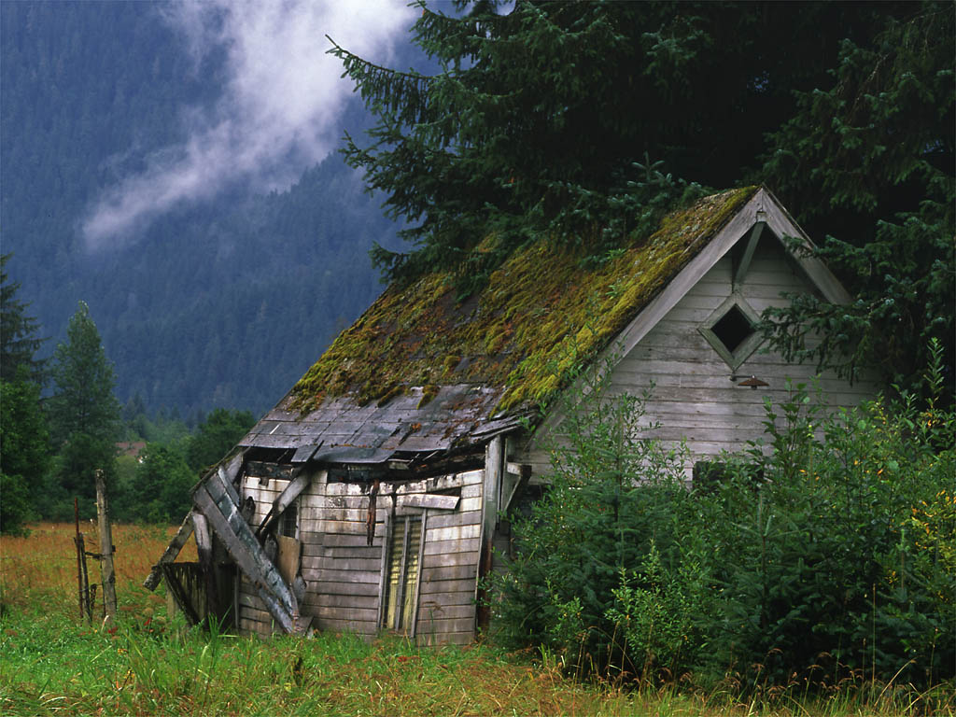
Ayat Kunci
381
Mazmur 111:1
Haleluya!
Aku mau bersyukur kepada Tuhan dengan segenap hati,
Dalam lingkungan orang-orang benar dan dalam jemaah.

Slide 12
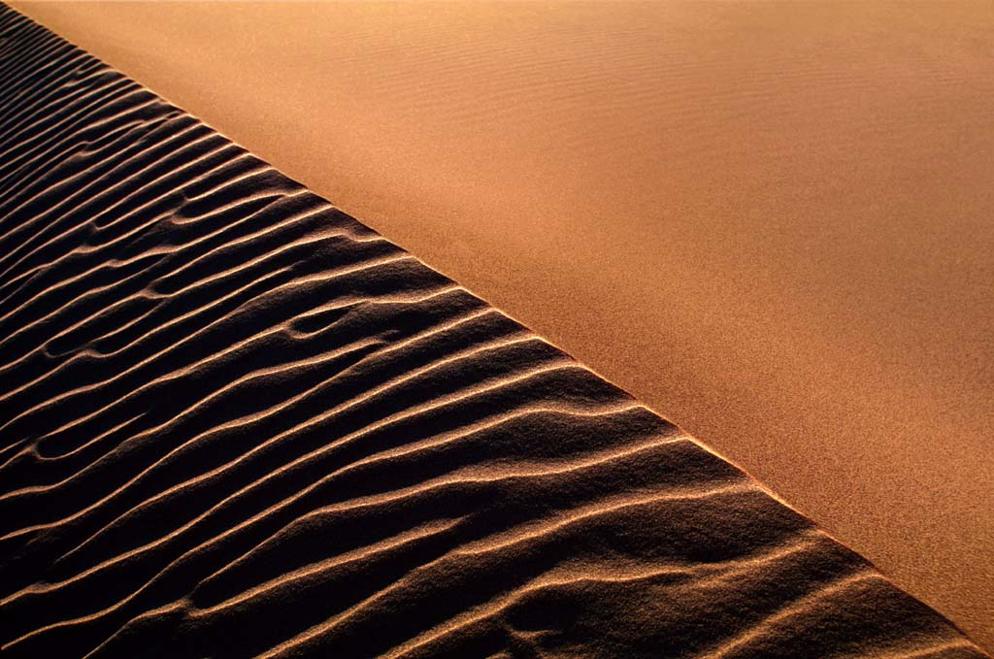
Lokasi Penulisan Kitab Mazmur:
Tanah Israel

Slide 13

Ringkasan Pernyataan
380,
383
Pujian dan pengagungan kepada Tuhan tentang siapakah Dia dan apa yang sudah dikerjakanNya dengan menyediakan hikmat, perlindungan, pemenuhan janji akan Mesias, dan firmanNya sehingga manusia dapat merendahkan diri dihadapanNya dengan memercayaiNya dan dengan ucapan syukur.

Slide 14
Book Chart
Mazmur: Pujian dan Permohonan kpd Allah
 | Buku 1 (1-41) | Buku 2 (42-72) | Buku 3 (73-89) | Buku 4 (90-106) | Buku 5 (107-150)
Nomor | 41 | 31 | 17 | 17 | 44
Pengarang dan jumlah mzm yg dikarang | Daud-37 N.N-4 | Daud-18 Korah-7 N.N-4 Salomo-1 Asaf-1 | Asaf-11 Korah-3 Ethan-1 Heman-1 Daud-1 | N.N-14 Daud-2 Musa-1 | N.N-28 Daud-15 Salomo-1
Jenis utama | Ratapan-22 | Ratapan-21 | Ratapan-9 | Pujian-12 | Pujian-22
Doksologi penutup | 41:13 | 72:18-19 | 89:52 | 106:48 | 150:1-6
Pengumpul yg mngkin | Daud | Hezekia or Yosia |  | Ezra or Nehemia
Kemgknan wkt pngumpulan | c. 1020-970 SM | c. 970-610 SM |  | Until c. 430 SM
Jangka penulisan | About 1000 Years (c. 1410-430 SM)
380

Slide 15
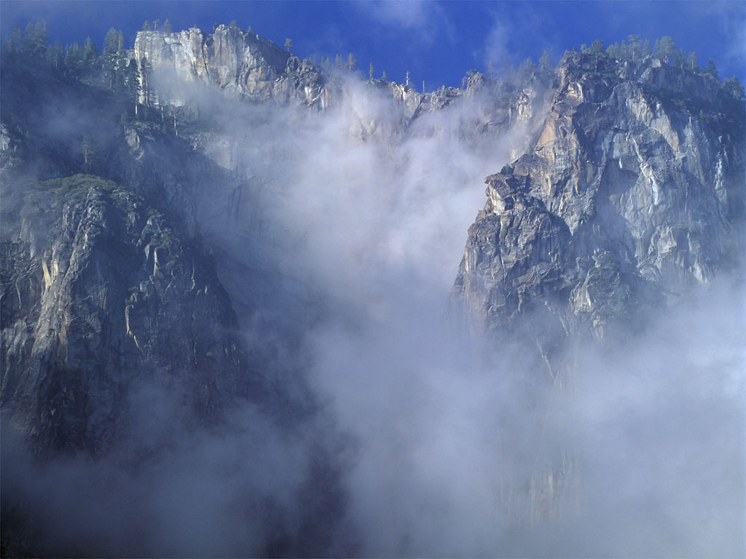
Tokoh Utama:
Daud & Asaf
381

Slide 16
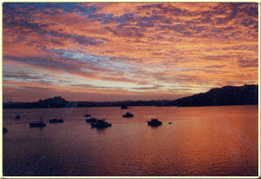
Penulisan
dwd
“bagi Daud”
381
l
“untuk Daud”
“oleh Daud”
Bukti eksternal:
Judul-judul pada banyak mazmur diragukan oleh para ahli karena penggunaan kata depan Bahasa Ibrani “lamed”
Meski demikian, penggunaannya adl untuk menyatakan bahwa siapa pengarang kitab ini terbukti benar pd tulisan kuno berbahasa Ibrani dan Arab di Northwestern dan dialek bahasa Ibrani dan Arab yang lain

Slide 17
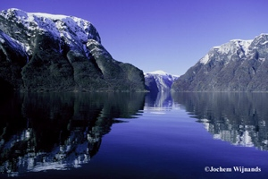
Penulisan
381
Bukti internal :
50 mazmur: Tak dikenal
100 mazmur: 7 pengarang (penulis)

Slide 18
PENULISAN
388a
 | Buku 1 | Buku 2 | Buku 3 | Buku 4 | Buku 5
Pasal | 1-41 | 42-72 | 73-89 | 90-106 | 107-150
Jumlah mazmur | 41 | 31 | 17 | 17 | 44
Penulis Utama | Daud | Daud / Korah | Asaf | Tak dikenal | Daud / Tak dikenal

Slide 19
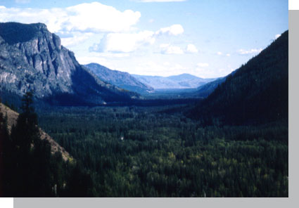
Tentang para penulis
381
Daud: “Yang dikasihi Tuhan”
• Raja kedua bangsa Israel
• Menulis 73 mazmur.

Slide 20
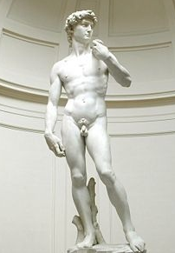
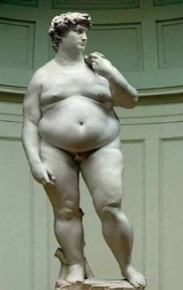




Which David?
381
Michaelangelo’s David
(Italy, 1504)
David after overseas tour (USA, 2009)

Slide 21
Tentang para penulis
381
Daud: “Yang dikasihi Tuhan”
• Raja kedua bangsa Israel
• Menulis 73 mazmur.
Asaf: “Pengoleksi”
• Seorang Lewi dari Gershom
• Seorang pemusik yang berbakat
• Menulis 12 mazmur. (ps 50, 73-83)

Slide 22
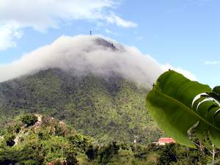
Tentang para penulis
381
3. Bani Korah: “botak”
• Para biduan dan penulis lagu
• Dari Lewi dari garis keturunan Korah
• Menulis 10 mazmur. (ps. 42, 44-49, 84, 85, 87)
4. Salomo: “damai”
• Raja ketiga bangsa Israel
• Putera dari David & Batsyeba
• Menulis 2 mazmur. (ps. 72, 127)

Slide 23


Tentang para penulis
381
5. Musa: “Diambil dari air”
• Pemimpin Israel dari perbudakan bangsa Mesir
• Penulis mazmur paling tua (Ps. 90)
6. Heman, orang Ezrahi: “Setia”
• Orang Lewi dari keluarga Korah (?)
• Menulis Ps. 88
7. Etan the Ezrahi: “Bertahan”
• Orang Lewi dari keluarga Merari
• Menulis Ps. 89

Slide 24

Para pembaca/ penerima
381
Bangsa Israel
Dipakai dalam penyembahan di tempat ibadah dan sebagai petunjuk ibadah untuk orang-orang Yahudi

Slide 25
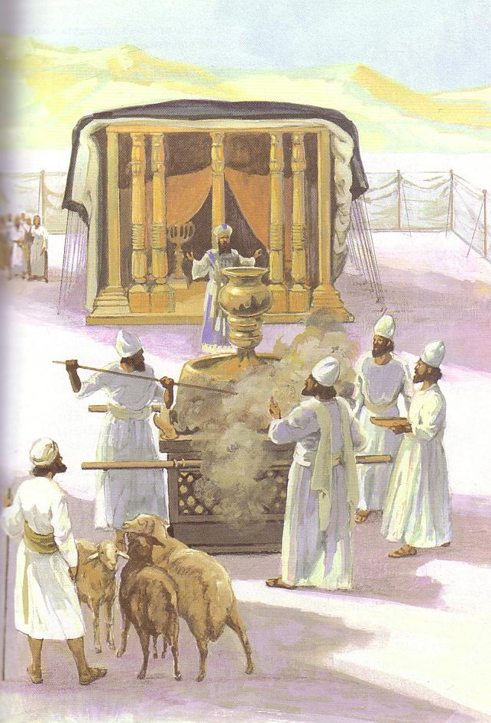
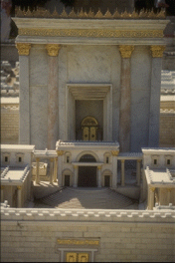
Peristiwa
381
Kitab Mazmur dikembangkan pada masa transisi dari tabernakel sampai kepada Bait Allah dibawah pemerintahan Raja Salomo

Slide 26
Peristiwa
393
Kegiatan-kegiatan kultus individu
- Pemenuhan Kewajiban-kewajiban Keagamaan
- Masa-masa sakit dan timbulnya penyakit
- Prosedur-prosedur resmi/ legal
- Penebusan dosa
- Pemenuhan ikrar-ikrar khusus, menyampaikan persembahan-persembahan khusus

Slide 27
Peristiwa
393
Kegiatan-kegiatan Kultus Bersama
- Perayaan-perayaan biasa
- Ibadah-ibadah khusus

Slide 28
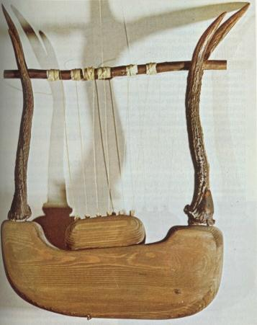
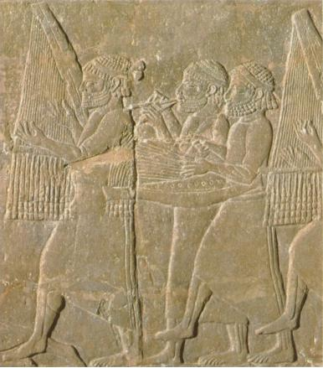
The Nevel
381
Satu jenis harpa kuno yang disebut
the “nevel”, dibuat disini di
Museum Musik di Haifa, Israel.
Para musisi Elamit dengan harpa dan 2 seruling.

Slide 29
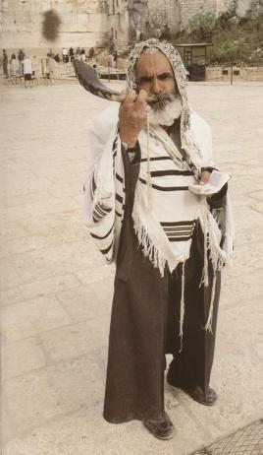
The Shofar
Seorang Yahudi di Yerusalem meniup sebuah
“shofar” atau tanduk domba jantan,
Dipakai di Israel kuno untuk
mengumumkan kepada orang-orang akan peristiwa2 keagamaan atau adanya perang.

Slide 30

Kitab Mazmur mencakup 1000 Tahun
381
Musa
Ps. 90
ca. 1400 BC
Daud
73 mzm
1000
Pasca Pembuangan
Ps. 126
430 BC
2000
1800
1600
1400
1200
1000
800
6 0 0
4 0 0
200
Sblm/Ssdh Masehi
200
400
600

Slide 31
TAHUN PENYUSUNAN
388a
1400 SM
1000 SM
971 SM
931 SM
722 SM
500 SM
Musa
Daud
Salomo
Kerajaan
Terbagi
Pembu-angan
Pemulihan
Banyak bagian dari Mazmur ditulis pada masa ini

Slide 32
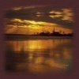
Klasifikasi Kitab
Bagian 1: Ps 1 – 41
Bagian 2: Ps 42 -72
Bagian 3: Ps 73 - 89
Bagian 4: Ps 90 - 106
Bagian 5: Ps 107 – 150
Tiap bagian dari kelimanya diakhiri dengan sebuah doksologi (sebuah teks pendek yang biasa dinyanyikan utk meninggikan Tuhan)

Slide 33

Alasan Klasifikasi
382
Herbert C. Leupold & A. A. Anderson menyatakan bahwa pembagian ini telah menghasilkan satu bagian pada satu saat dari perkembangan secara kronologis

Slide 34
KOMPILASI/ PENGGABUNGAN
 | Bagian I | Bagian II | Bagian III | Bagian IV | Bagian V
Kompilator yg mungkin | Daud | Hezekia atau Josia |  | Ezra atau Nehemia
Kemngknan wkt penggabungan | c. 1020 – 970 SM | c. 970 – 610 SM |  | Sampai dg c. 430 SM

Slide 35
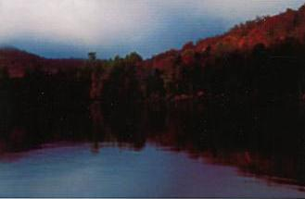
Alasan Klasifikasi
Orang-orang Yahudi meyakini bahwa kelima bagian ini mencerminkan kelima Hukum Musa, namun semua ini tidak ada hubungannya.

Slide 36
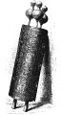
Hubungan Perjanjian dengan Allah
 | Hukum Musa | Hubungan
Bagian 1 | Kejadian | Manusia: manusia yg baik, manusia yang jahat, Anak Manusia
Bagian 2 | Keluaran | Cerita kehancuran bangsa Israel, penebusan; berakhir dengan sbh doa harapan untuk Raja
Bagian 3 | Imamat | Bait Kudus: acuan kpd kekudusan, hidup berjemaat, Zion; 11/12 mzm yg ditulis o/ Asaf
Bagian 4 | Bilangan | Hidup di padang gurun: acuan kpd Musa, padang belantara, kegagalan-kegagalan & pembangkangan2
Bagian 5 | Ulangan | Pernyataan ulang nasihat-nasihat, hukum-hukum dan antisipasi berkat-berkat Tuhan Allah

Slide 37

LIMA BAGIAN DALAM SATU
383
BAGIAN 1 | BAGIAN 2 | BAGIAN 3 | BAGIAN 4 | BAGIAN 5
41 Mazmur 1 | 31 Mazmur 42 | 17 Mazmur 73 | 17 Mazmur 90 | 44 Mazmur 107 150
41:13 | 72:18-20 | 89:52 | 106:48 | 150:6
PENYEMBAHAN PEMUJAAN | PENYEMBAHAN PENGAGUNGAN | PENYEMBAHAN TANPA HENTI | PENYEMBAHAN PENYERAHAN DIRI | PENYEMBAHAN YG DISEMPURNAKAN
KEJADIAN -manusia- | KELUARAN -Israel- | IMAMAT -Bait Allah- | BILANGAN -Musa dan masa padang gurun- | ULANGAN - Hukum dan tanah-
Utamanya (semua) o/ Daud | utamanya DAUD & KORAH | utamanya ASAF | utamanya tidak diketahui | Utamanya DAUD
KELOMPOK ASLI O/ DAUD | BAGIAN 2 & 3 DITAMBAHKAN PADA PEMERINTAHAN HEZEKIA & YOSIA |  | KUMPULAN KOLEKSI-KOLEKSI YANG LAIN PD MASA EZRA & NEHEMIA
DOXOLOGY PD AYAT2 INI
KESAMAAN TOPIK PD HUKUM MUSA
P
E
N
U
L
I
S
TAHAP-TAHAP PENGUMPULAN YANG MUNGKIN
Irving L. Jensen

Slide 38

Nama-nama Allah
Jehovah | “Sebab TUHAN adalah adil dan Ia mengasihi keadilan;…” (Mzm 11:7)
Elohim | “Bernyanyilah bagi Allah, mazmurkanlah nama-Nya, buatlah jalan bagi Dia yang berkendaraan melintasi awan-awan …” (Mazmur 68:5)
Jehovah-Elohim | Engkau, Tuhan, Allah semesta alam, adalah Allah Israel. Bangunlah untuk menghukum segala bangsa; … (Mazmur 59:6)

Slide 39
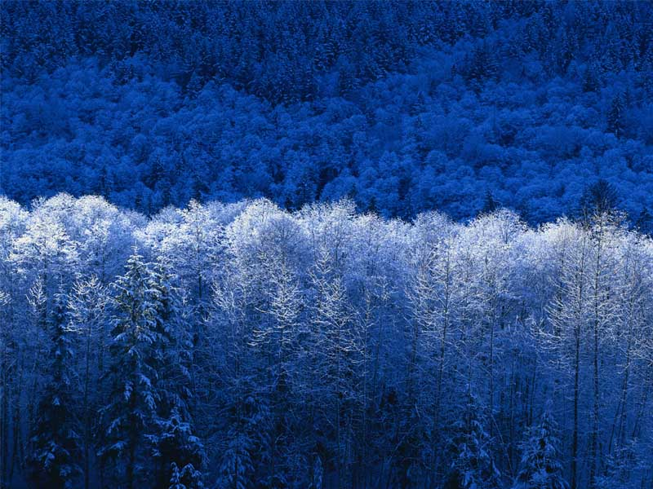
Alasan Klasifikasi
382
Karena frekuensi pemakaian nama-nama Tuhan:
Yahweh (banyak dipakai di Pasal 1, 3b, 4 & 5)
Elohim (banyak dipakai di Pasal 2 & 3a)

Slide 40
Mazmur2 Terpisah Terklasifikasikan secara Umum
Sumber: Westermann
384
Pujian (Penyembahan): Penyembahan kpd Allah untuk apa yang Dia kerjakan dan siapa Dia |  |  | Ratapan (Permohonan): Permintaan kpd Allah brdsarkan apa yang Dia kerjakan dan siapa Dia
Pernyataan: Tindakan2 Allah |  | Penggambaran: Atribut2 Allah | Perorangan |  | Bangsa
Perorangan | Bang-sa |  | Terbuka | Didengar

Slide 41
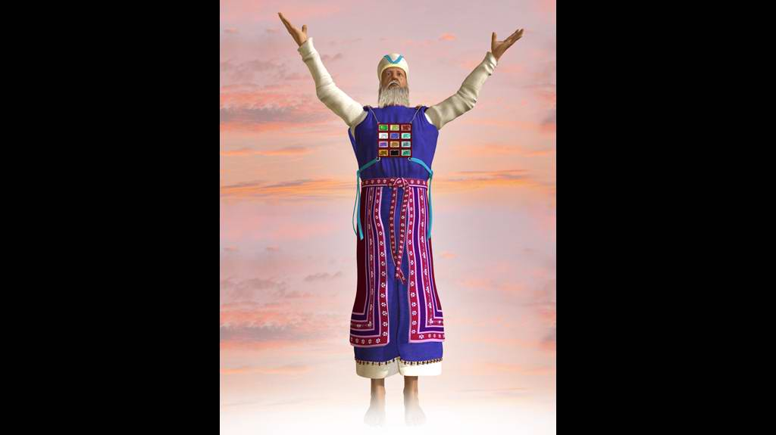
Doa melalui Mazmur2
“Mudah-mudahan Engkau berkenan akan ucapan mulutku dan renungan hatiku, ya Tuhan, gunung batuku dan penebusku”
(Mazmur 19:15)

Slide 42
Pujian ada di tiap Mazmur!
“Mulutku mengucapkan puji-pujian kepada Tuhan dan biarlah segala makhluk memuji nama-Nya yang kudus untuk seterusnya dan selamanya “
(Mazmur 145:21)

Slide 43
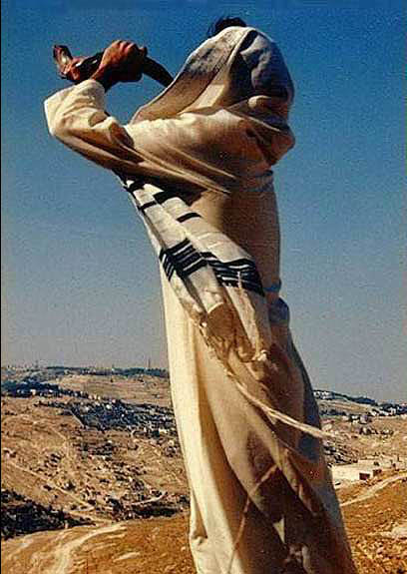
Para seniman dan biduan
388a
Daud pertama kali mengatur ahli-ahli seni musik untuk ibadah di Bait Allah
(1Taw.15:6-28; 16:4-43; 23:1-5; 25:1-31)
Paduan Suara bait Allah atau ahli-ahli seni seringkali dijadikan referensi di dalam Alkitab dan tambahan bacaan-bacaan Kitab Suci

Slide 44
Penulisan
388a
Alat-alat musik
Pendahuluan (pengantar) musik
Indikator melodi

Slide 45
Alat-alat Musik
Alat musik petik | Kecapi (Mzm 33:2) Gambus (Mzm 144:9) Sepuluh tali (Mzm 144:9) Rebana (1 Sam 18:6)
Perkusi | Ceracap (Mzm 150:5; 1 Taw16:5, 42)
Brass | Terompet (Mzm 98:6) Sangkakala (Mzm150:3) Seruling (Mzm150:4)

Slide 46
Judul Nyanyian
388a
“Untuk pemimpin biduan” (ditemukan pd 55 mazmur) | Mengacu pd pemimpin paduan suara; menyusun sbh amsal yg disimpan di bait Allah untuk nyanyian
“Untuk bani Korah” | Menunjukkan mazmur-mazmur yang disusun oleh keluarga penyanyi bait Allah ini

Slide 47
Judul Nyanyian
388a
“Yedutun” | Berarti diragukan/dipertanyakan
“Neginot” | Diterjemahkan sebagai “permainan kecapi”
“Nehilot” | Mengacu kepada seruling yg dipakai untuk ratapan
“Alamot” | Kemungkinan dimainkan pada gambus yang disesuaikan dengan suara penyanyi2 perempuan yang tdk menikah

Slide 48
Judul Nyanyian
388a
Sheminit | Mengacu kpd tahap kedelapan dr beberapa ritual
“Gittith” | Untuk pemrosesan anggur atau melodi yang terbaik di masa lampau
“Selah” | Menjadi pertanda di beberapa bagian bhw sesuatu yg lain dikatakan atau dimainkan

Slide 49
Penanda2 Melodi
388a
“Disusun untuk Shoshanim” | Kepada kesaksian bunga-bunga lili
“Untuk Mahalat” | Bisa berupa musik atau berupa penanda liturgi
“Kepada rusa betina atau kepada pagi” | Musik yang melibatkan kegiatan2 ritual
“Jangan hancurkan” | Kegiatan2 ritual
“Untuk acara kematian anak laki2” | Acara kematian anak laki-laki

Slide 50
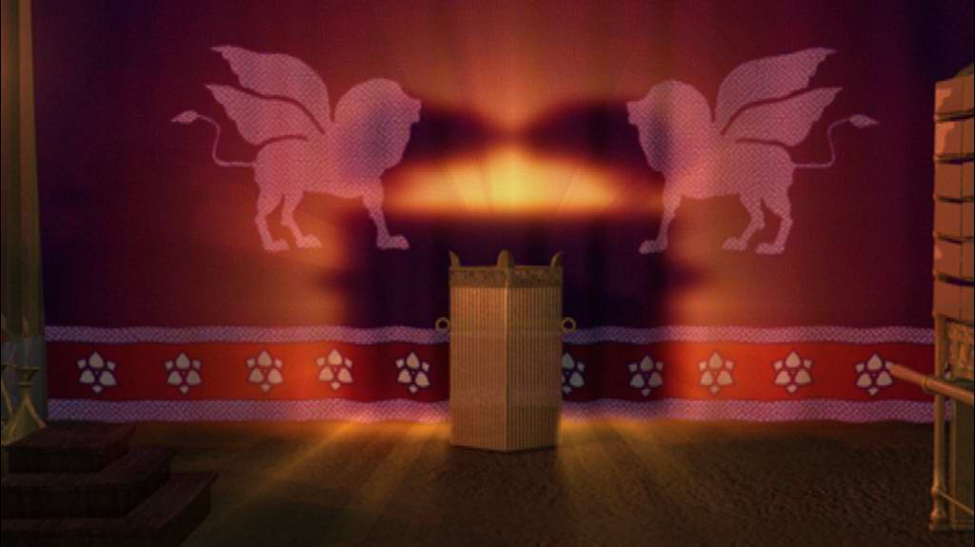
The Shema
388b
“Kasihilah Tuhan Allahmu dengan segenap hatimu dan dengan segenap jiwamu dan dengan segenap kekuatanmu.”
(Ulangan 6:5)

Slide 51
Hari ke-1: Mazmur 24
388b
Tuhanlah yang empunya bumi serta segala isinya, dan dunia serta yang diam di dalamnya.…
Siapakah yang boleh naik ke atas gunung Tuhan? …
Angkatlah kepalamu … supaya masuk Raja Kemuliaan.
Siapakah Dia itu…?
TUHAN semesta alam Dialah Raja Kemuliaan.

Slide 52
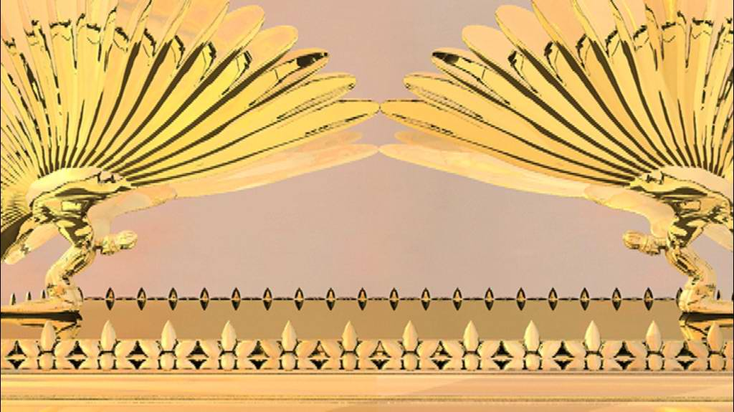
Festival Tabernakel:
Mazmur 29
388b
Kepada Tuhan, hai penghuni sorgawi, kepada Tuhan sajalah kemuliaan dan kekuatan!
Berilah kepada Tuhan kemuliaan namaNya, sujudlah kepada Tuhan dengan berhiaskan kekudusan…

Slide 53
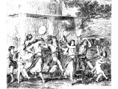
Prosesi: Mazmur 68
Orang melihat perarakan-Mu, ya Allah,
perarakan Allahku, Rajaku, ke dalam tempat kudus …

Slide 54
Julukan Allah
388b
Pencipta | “ Jika aku melihat langit-Mu, buatan jari-Mu, bulan dan bintang-bintang yang Kautempatkan”(Mazmur 8:4)
Raja Kemuliaan | “Kepada Tuhan, hai penghuni sorgawi, kepada Tuhan sajalah kemuliaan dan kekuatan! Berilah kepada Tuhan kemuliaan namaNya, sujudlah kepada Tuhan dengan berhiaskan kekudusan… (Mazmur 29:1, 2)

Slide 55
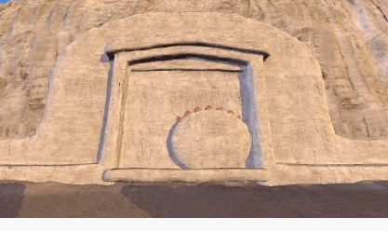
Pengharapan setelah kehidupan di bumi
388b
“Diketahui orangkah keajaiban-keajaiban-Mu dalam kegelapan, …” (Mazmur 88:12)
“Jika aku mendaki ke langit, Engkau disana; jika aku menaruh tempat tidurku di dunia orang mati, disitupun Engkau” (Mazmur 139:8)
“Tetapi Allah akan membebaskan nyawaku dari cengkeraman dunia orang mati, sebab Ia akan menarik aku.” (Mazmur 49:16)

Slide 56

Karakteristik Puisi Ibrani
388c

Slide 57
PARALELISME
388c
Maka berkatalah Ia kepada mereka dalam murka-Nya dan mengejutkan mereka dalam kehangatan amarah-Nya.
(Mazmur 2:5) Parallelisme dalam makna kata:
murka and amarah sama maknanya.
Parallelisme dalam tata bahasa:
Kt kerja – obyek langsung – frasa kt depan
Frasa kt. depan – kt. kerja – obyek langsung
Similarities & Differences
Two categories of Parallelism :
Grammatical Parallelism (syntax)
Semantic Parallelism (meaning of words)

Slide 58
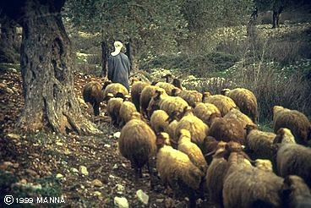
PENGGAMBARAN
388c
Tuhan adalah gembalaku;
Takkan kekurangan aku
(Mzm 23:1)
Penggambaran melalui kata-kata dengan membandingkan satu hal dengan yang lain

Slide 59
Jenis-jenis Mazmur
388c

Slide 60
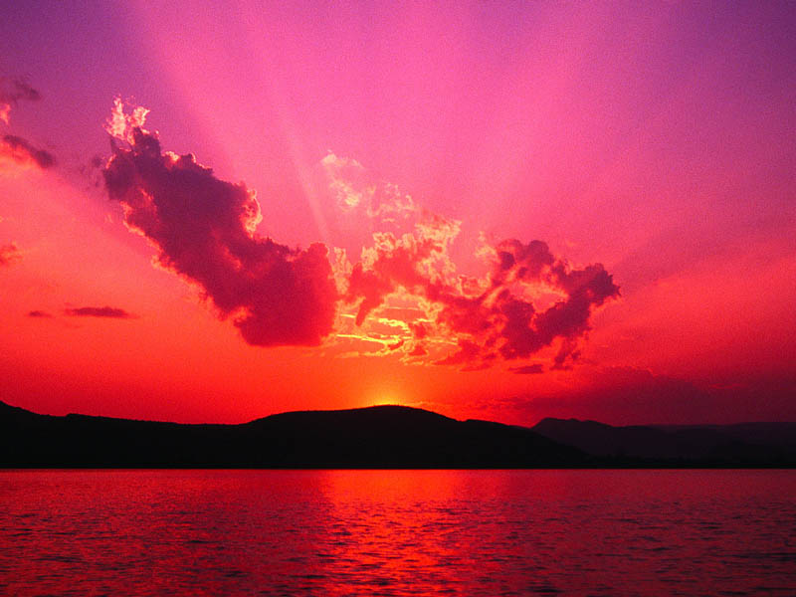
Kategori Mazmur
386
Mesianis
Ratapan
Kesaksian
Musafir
Hikmat
Luapan amarah
Permohonan ampun
Historis
Alam

Slide 61

Jenis-jenis Mazmur
388c
Himne
Penitential
Wisdom
Royal
Messianic
Lament
Imprecatory
History
Nyanyikanlah nyanyian baru bagi Tuhan
Sebab Ia telah melakukan perbuatan-perbuatan yang ajaib;
Keselamatan telah dikerjakan kepada-Nya oleh tangan kanan-Nya,
Oleh lengan-Nya yang kudus.
(Mzm 98:1)

Slide 62
Jenis-jenis Mazmur
OTS, 388c
Ps, p. 30
Struktur Himne (Mazmur Pujian Deskriptif)
Pendahuluan: contoh: “Haleluya”
Undangan Pujian
Alasan Memuji
Kesimpulan: undangan yang dibaharui utk memuji
Penutup: contoh: “Haleluya”

Slide 63
Jenis-jenis Mazmur
388c
Himne
Permohonan Ampun
Wisdom
Royal
Messianic
Lament
Imprecatory
History
Dosaku kuberitahukan kepada-Mu
Dan kesalahanku tidaklah kusembunyikan;
Aku berkata: “Aku akan mengaku kepada Tuhan pelanggaran-pelanggaranku,”
Dan Engkau mengampuni kesalahan karena dosaku. (Mzm 32:5)

Slide 64
Jenis-jenis Mazmur
OTS, 388c
Mzm, p. 18
Struktur Ratapan (Mazmur Permohonan)
Ratapan
Pengakuan Percaya (Percaya Diri)
Permohonan
Ikrar Pujian (Pernyataan)

Slide 65
Jenis-jenis Mazmur
388c
Himne
Permohonan Ampun
Hikmat
Royal
Messianic
Lament
Imprecatory
History
Berbahagialah orang yang tidak berjalan menurut nasihat orang fasik, yang tidak berdiri di jalan orang berdosa,
Yang tidak duduk dalam kumpulan pencemooh
(Mzm. 1:1)

Slide 66
Jenis-jenis Mazmur
388c
Bermazmurlah bagi Allah, bermazmurlah, bermazmurlah bagi Raja kita, bermazmurlah!
Sebab Allah adalah Raja seluruh bumi (Mzm 47:7)
Hymn
Penitential
Wisdom
Royal
Messianic
Lament
Imprecatory
History
TUHAN, karena kuasa-Mulaah raja bersukacita;
Betapa besar kegirangannya
Karena kemenangan yang dari pada-Mu!
(Mzm 21:2)

Slide 67

Jenis-jenis Mazmur
388c
Types of Psalms
Mesianis
Lament
Imprecatory
History
Allahku, Allahku, mengapa Engkau meninggalkan aku?
Aku berseru tetapi Engkau tetap jauh dan tidak menolong aku
(Mzm. 22:2)

Slide 68
Jenis-jenis Mazmur
388c
Types of Psalms
Mengapa engkau tertekan, hai jiwaku, dan gelisah di dalam diriku?
(Mzm. 42:6)
Hymn
Penitential
Wisdom
Royal
Messianic
Ratapan
Luapan amarah
History

Slide 69
Jenis-jenis Mazmur
388c
Types of Psalms
Tumpahkanlah amarah-Mu ke atas mereka;
biarlah murka-Mu yang menyala-nyala menimpa mereka.
(Mzm. 69:25)
Hymn
Penitential
Wisdom
Royal
Messianic
Lament
Luapan Amarah
History
Biarlah mereka dihapuskan dari kitab kehidupan, janganlah mereka tercatat bersama-sama dengan orang-orang yang benar! (Mzm. 69:29)

Slide 70
Jenis-jenis Mazmur
388c
Types of Psalms
Di hadapan nenek moyang mereka dilakukan-Nya keajaiban-keajaiban, di tanah Mesir, di padang Zoan; dibelah-Nya laut, diseberangkan-Nya mereka; didirikan-Nya air sebagai bendungan,
(Mzm. 78:12-13)
Hymn
Penitential
Wisdom
Royal
Messianic
Lament
Imprecatory
Sejarah

Slide 71
Nubuatan Mesianik yang digenapi dlm Kitab Mazmur
388
Mzm | Referensi kepada Kristus | Penggenapan PB
2:7 | Messias akan menjadi Anak Allah | Ibrani 1:5
16:10 | Dia akan bangkit dari kematian | Markus 16:6-7
22:15 | Tangan dan kaki-Nya akan diremukkan | Yohanes 20:25,27
45:7 | Takhta-Nya untuk seterusnya dan selamanya | Ibrani 1:8
110:1 | Dia adalah anak Daud dan anak Allah | Matius 22:44
110:4 | Dia adalah imam raja untuk selama-lamanya | Ibrani 6:20

Slide 72
Review
382
Kata Kunci :Pujian
Ayat Kunci :Mzm 111:1
Frase :Pujian & Penyembahan kepada Tuhan
Ringkasan Pernyataan:
Pujian and penyembahan kepada Tuhan tentang siapa Dia dan apa yang Dia lakukan dalam memberikan hikmat, perlindungan dan pemenuhan Mesianis dan FirmanNya sehingga manusia merendahkan diri dihadapanNya dalam percaya dan ucapan syukur.

Slide 73
Garis Besar
388c
Perkenalan
Dimanakah posisi Kitab Mazmur pada masa Perjanjian Lama?
Bagaimana bangsa Israel menyembah Tuhan lewat kitab Mazmur?
Apa relevansi Kitab Mazmur bagi orang Kristen saat ini?

Slide 74
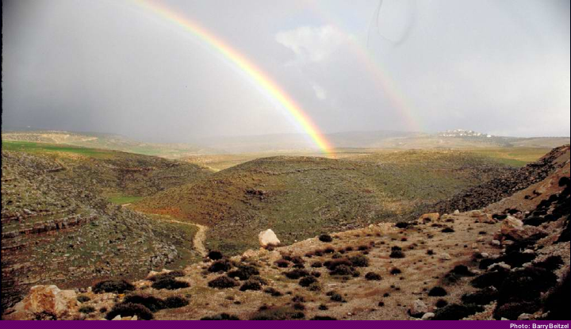
Apa relevansi Kitab Mazmur bagi Orang Kristen saat ini?
388c
Penyembahan di bawah Perjanjian yang baru
Nilai-nilai Kitab Mazmur bagi Orang Kristen
Perbandingan antara Kitab Mazmur dan Himne-Himne
Kontras antara Kitab Mazmur dengan lagu-lagu Kontemporer
Penyembahan dan Kitab Mazmur
Kesimpulan

Slide 75
Penyembahan di bawah perjanjian (covenant) yang baru
388c
“Perjanjian Lama membuka jalan bagi ……. keimaman Kristus, korban dan syafaat menggantikan seluruh Hukum Musa untuk penghapusan dosa…
Perubahan2 ini sangat penting, namun pola pujian, ucapan syukur, kerinduan, rasa percaya, kekudusan dan pelayanan yang membangun penyembahan yang sejati terus berlanjut dan tidak berubah sampai hari ini.”

Slide 76
Nilai dalam Kitab Mazmur
388c
Mengingatkan kita akan kasih dan kesetiaan perjanjianTuhan.
Menginspirasi orang-orang percaya dengan pengharapan akan Kerajaan Allah.
Merefleksikan iman dalam mengingat pengalaman-pengalaman umat Allah.

Slide 77
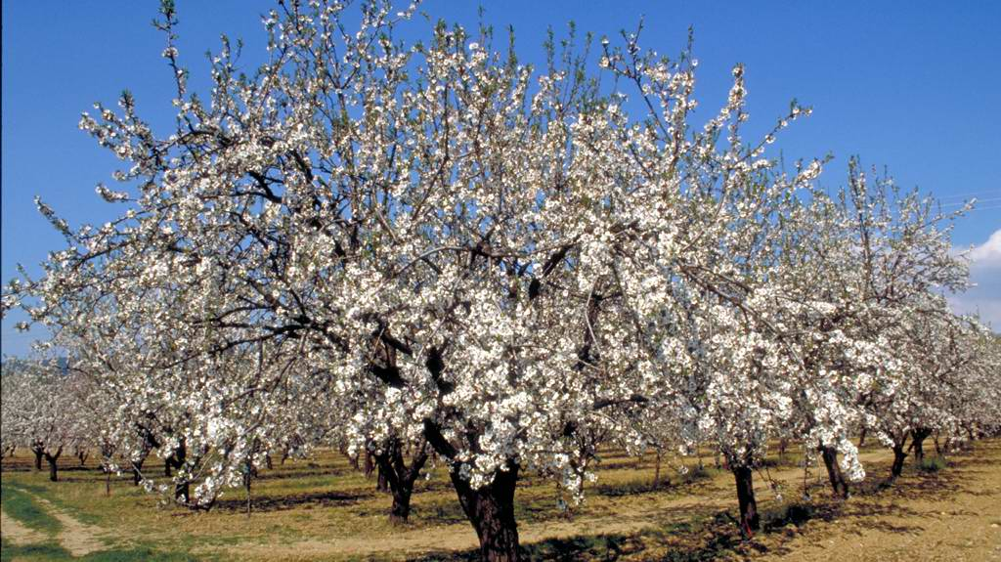
Perbandingan antara Kitab Mazmur dan Hymne
388c
Referensi | Mazmur | Hymne
Mazmur 92 | Pujian Panggilan utk menyembah Alasan mengapa Tuhan patut dipuji | Pujian kepada Allah yang bertahta diatas
Mazmur 51 | Ratapan Pengakuan dosa Permintaan tolong kpd Tuhan | Sebagaimana Adaku
Mazmur 78 | Peringatan “Perbuatan2 ajaib Tuhan” | Sungguh Besar Kau Allahku

Slide 78
Kontras antara Kitab Mazmur dan Lagu-lagu Kontemporer
388c
Mazmur | Lagu-lagu Kontemporer
Penekanan pd pesan | Penekanan pd mood/melodi
Fokus lbh kpd teologi | Fokus lbh pada antropologi
Pujian kepada Allah atas siapa Dia dan segala hal yang dikerjakanNya dalam berbagai situasi | Pujian kepada Allah atas segala hal baik yang dikerjakanNya / situasi kemenangan
Lebih jelas tentang pengalaman kehidupan | Lebih kabur tentang pengalaman hidup

Slide 79
Mazmur membantu kita menyembah secara utuh
388d
Memberitahu pikiran kita (Siapa Tuhan itu dan apa yang Dia telah perbuat)
Tuhan adalah Roh dan penyembah-penyembahNya harus menyembah dalam Roh dan kebenaran (Yohanes 4:24)
Efek membaca kitab Mazmur pada keutuhan seseorang
Menyukakan pikiran kita (Memberikan respon secara tepat dlm situasi yg berbeda)
Mengarahkan kehendak kita
(Patuh sepenuh hati)

Slide 80

Tips untuk menafsirkan kitab Mazmur
391
Perhatikan strukturnya
Ringkas mazmur tsb dalam sebuah kalimat (perluas hlm. 387)
Perhatikan judul dan informasi latar belakang pd bagian awal
Klasifikasikan mazmur tsb menggunakan Lindsey’s hlm. 386
Tafsirkan mazmur dalam terang pernyataan PB untuk menafsirkan secara tepat teologi yang tidak utuh (cont: Mzm. 51:11)
Tuliskan dengan bahasa sendiri kata-kata kiasan dan paralelisme ke dalam bahasa sehari-hari
Gunakan apa yg scr tdk langsung ditulis dlm PB dan kutipan-kutipan PB namun jangan membacanya kembali ke dalam teks apa yang penulis PL tidak pahami (cont: Mzm. 16:10 diperluas di Kis 2:25-31)

Slide 81
KESIMPULAN
James McClendon:
“Penyembahan adl praktek dari respon makhluk ciptaan yg interaktif terhadap apa yang Tuhan lakukan dan minta dan janjikan: hal ini bukanlah manipulasi manusia ataupun kuasa magis Tuhan, tapi ini adl percakapan dua sisi, dialog dengan Tuhan yang penuh rahmat.”

Slide 82
Kualitas yg menarik dari Kitab Mazmur
  Mazmur-mazmur ini adl puisi:
  Suatu jenis seni
  Menyenangkan (dpt dinikmati)
  Ditujukan secara langsung kepada keutuhan manusia atau perkumpulan jemaat

Slide 83
Aplikasi
Catatan:
Seting (tempat, waktu)
Pelaku atau jenis
Struktur
Ketahui siapa Tuhan itu dan apa yang Dia telah perbuat
Respon kita (berdasarkan pd kitab Roma 12:1):
Pengorbanan
Pelayanan

Slide 84
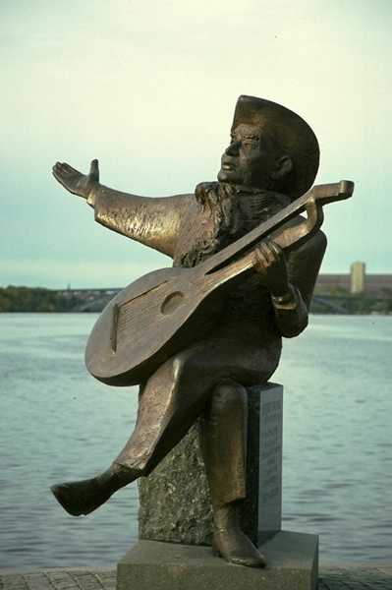
Dia Girangkanku
(Mazmur 119:24)
Kumasuki gerbangNya dengan hati bersyukur,
HalamanNya dengan pujian.
Kataku hari ini hari buat Tuhan,
Kubersuka s’bab Dia girangkanku.
Dia girangkanku Dia girangkanku,
Kubersuka s’bab Dia girangkanku
Dia girangkanku,
Dia girangkanku,
Kubersuka s’bab Dia girangkanku.

Slide 85
Ratapan
O Tuhanku, Allahku, mengapa Engkau mengijinkan hal ini terjadi kepadaku?
Mengapa Engkau tidak menyelamatkanku, tidak mendengar seruan keluh kesahku?

Slide 86
Ratapan
Tuhan, dengarkanlah doaku,
Dan biarlah teriakku minta tolong sampai kepadaMu.
Janganlah sembunyikan wajahMu terhadap aku pada hari aku tersesak.
Sendengkanlah telingaMu kepadaku pada hari aku berseru, segeralah menjawab aku!
Mazmur 102:2-3

Slide 87
Pujian
Bersorak-sorailah, hai orang-orang benar, dalam Tuhan!
Sebab memuji-muji itu layak bagi orang- orang jujur.
Bersyukurlah kepada Tuhan dengan kecapi,
Bermazmurlah bagiNya dengan gambus sepuluh tali!
Nyanyikanlah bagiNya nyanyian baru; petiklah kecapi
Baik-baik dengan sorak sorai!
Mazmur 33:1-3

Slide 88
Peringatan
Mengapa engkau memegahkan diri dengan kejahatan, hai pahlawan, terhadap orang yang dikasihi Allah sepanjang hari?
Engkau merancangkan penghancuran, lidahmu seperti pisau cukur yang diasah, hai engkau, penipu!
Engkau mencintai yang jahat lebih daripada yang baik, dan dusta lebih daripada perkataan yang benar.
Mazmur 52:3-5

Slide 89
Berkat
Berbahagialah manusia, yang kesalahannya tidak diperhitungkan Tuhan,
Dan yang tidak berjiwa penipu!
Mazmur 32:2

Slide 90
Permohonan
Berilah keadilan kepadaku, ya Allah, dan perjuangkanlah perkaraku terhadap kaum yang tidak saleh!
Luputkanlah aku dari orang penipu dan orang curang!
Mazmur 43:1

Slide 91
Nyanyian Kepercayaan pd Tuhan
Mengapa engkau tertekan, hai jiwaku, dan mengapa engkau gelisah di dalam diriku?
Berharaplah kepada Allah! Sebab aku bersyukur lagi kepada-Nya, penolongku dan Allahku!
Mazmur 43:5

Slide 92
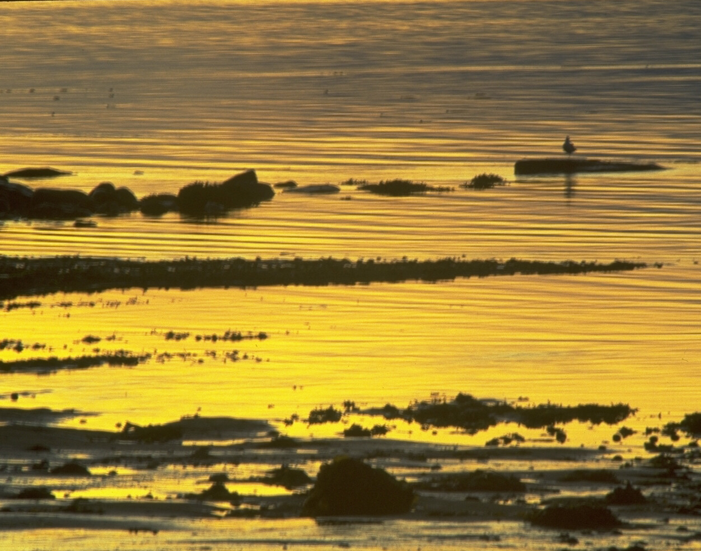
Relevansi Kitab Mazmur
Doa dan penyembahan
“merupakan penawar bagi hidup yang menyembah berhala”
~ Dr. Ho Chiao Ek
(East Asia School of Theology)

Slide 93

Hatiku MerindukanMu
Hatiku merindukanMu, Penyelamatku
Aku akan mengikutiMu, Tuhanku
Kebaikan dan kasihMu selebar langit
KesetiaanMu tak berkesudahan
Tuhanku dan Rajaku, kunyanyikan kebesaran NamaMu
Kubawa persembahan pujian kepadaMu

Slide 94
Hatiku MerindukanMu - 2
Yesus, O Yesus, Kuserahkan hidupku
Yesus, O Yesus, Kuserahkan hidupku

Slide 95
Hatiku MerindukanMu - 3
Jiwaku merenungkan kemuliaanMu
Ku menyembah dalam keterpesonaan yang kudus
Dalam keteduhan dan hati yang percaya teguh
Ku berdiam di dalam kebesaran diriMu
Ku’ kan nyanyikan kepada dunia, kasih dan anugerahMu
Sampai ku berjumpa wajahMu

Slide 96
Book Chart
Mazmur: Pujian dan Permohonan kpd Allah
 | Buku 1 (1-41) | Buku 2 (42-72) | Buku 3 (73-89) | Buku 4 (90-106) | Buku 5 (107-150)
Nomor | 41 | 31 | 17 | 17 | 44
Pengarang dan jumlah mzm yg dikarang | Daud-37 N.N-4 | Daud-18 Korah-7 N.N-4 Salomo-1 Asaf-1 | Asaf-11 Korah-3 Ethan-1 Heman-1 Daud-1 | N.N-14 Daud-2 Musa-1 | N.N-28 Daud-15 Salomo-1
Jenis utama | Ratapan-22 | Ratapan-21 | Ratapan-9 | Pujian-12 | Pujian-22
Doksologi penutup | 41:13 | 72:18-19 | 89:52 | 106:48 | 150:1-6
Pengumpul yg mngkin | Daud | Hezekia or Yosia |  | Ezra or Nehemia
Kemgknan wkt pngumpulan | c. 1020-970 SM | c. 970-610 SM |  | Until c. 430 SM
Jangka penulisan | About 1000 Years (c. 1410-430 SM)
380

Slide 98

Perjanjian Lama — biblestudydownloads.com
Dapatkan slide ini tanpa biaya
Notes:
Old Testament Survey PPT in Bahasa Indonesia

